Slide 1



算法设计与分析
翟仲毅

Slide 2
纲要
一、贪心算法的原理
二、背包问题
三、活动选择问题
四、最小生成树算法

Slide 3
贪心算法的基本概念
贪心算法的基本思想
贪心方法是解决优化问题的一类算法。什么是优化问题？有若干输
入，问题的解释输入或者部分输入的某种形式的组合，如它们的集
合。这个解必须满足一些约束条件，可行解一般不是唯一的。为衡
量解得优劣，给出一定的标准，这些标准常以函数的形式给出，称
目标函数。使目标函数取最大值或最小值的可行解称最优解。

Slide 4
贪心算法的基本概念
贪心算法的基本思想
1）贪心算法是一种分级处理方法，如果要从一个集合中选择一定数目的元素构成问题的解，则贪心算法策略的基本方法如下：首先选择一种度量标准，把输入集合中的元素按照该标准次序排列，每次选择当前最优元素，直至选择元素的数目达到要求。
2）顾名思义，贪心算法总是作出在当前看来最好的选择。也就是说贪心算法并不从整体最优考虑，它所作出的选择只是在某种意义上的局部最优选择。当然，希望贪心算法得到的最终结果也是整体最优的。

Slide 5
贪心算法的基本概念
贪心算法的基本思想
3）虽然贪心算法不能对所有问题都得到整体最优解，但对许多问题它能产生整体最优解。如单源最短路经问题，最小生成树问题等。在一些情况下，即使贪心算法不能得到整体最优解，其最终结果却是最优解的很好近似。

Slide 6
贪心算法的基本概念
贪心算法产生优化解的条件
—贪心选择性
—优化子结构
▪ 贪心选择性
若一个优化问题的全局优化解可以通过局部优化选择得到，则该问题具有贪心选择性。
▪ 优化子结构
当一个优化问题的优化解包含它的子问题的优化解，则称其具有优化子结构。

Slide 7
贪心算法的基本概念
例
求解下图中V₀到V₃的最短路径。
有贪心算法可求得V₀到V₃的最短路径为：1+2+4=7。

Slide 8
贪心算法的基本概念
例
求解下图中V₀到V₃的最短路径。
用贪心算法求得V₀到V₃的最短路径是： V₀→V₁₂→V₂₁→V₃，最短路径长度为：23。
但实际上最优路径为：V₀→V₁₁→V₂₂→V₃，最短路径长度为：7。该最优解可以通过动态规划方法求得。

Slide 9
贪心法
（1）每次从未标记的节点中选择距离出发点最近的节点作为标记节点，收录到最优路径集合，并对最优路径集合进行更新。
（2）计算刚加入节点A到邻近节点B 的距离（不含标记节点），若“节点A距离+节点A到B的边长”小于“节点B的距离”，则更新节点B的距离和前序节点

Slide 10
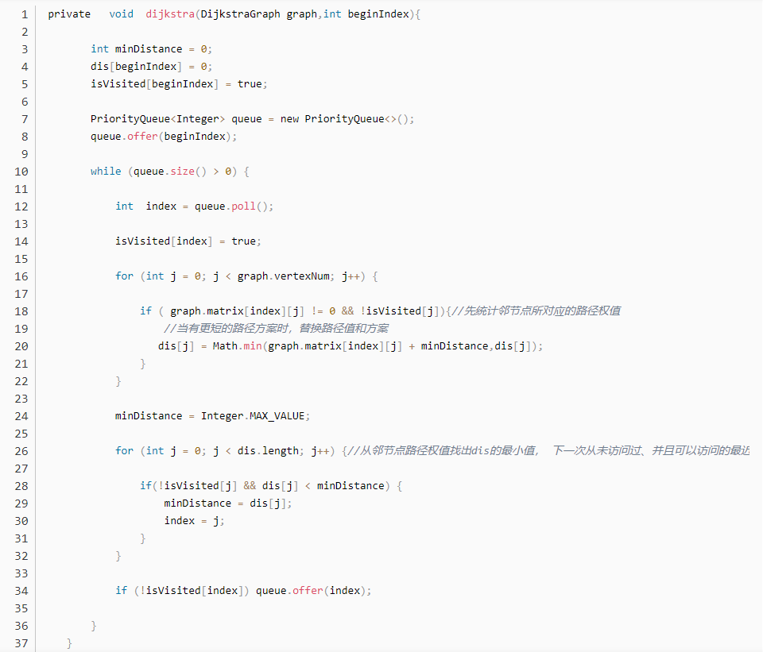
贪心算法-dijkstra
复杂性？

Slide 11
与动态规划方法的比较
动态规划方法可用的条件
—优化子结构
—子问题重叠性
—子问题空间小
贪心方法可用的条件
—优化子结构
—贪心选择性
▪可用贪心方法时，动态规划方法可能不适用
▪可用动态规划方法时，贪心算法可能不适用

Slide 12
贪心策略：一般步骤
提出贪心策略
观察问题特征，构造贪心策略
证明策略正确
假设最优方案，通过替换证明

Slide 13
纲要
一、贪心算法的原理
二、背包问题
三、活动选择问题
四、最小生成树算法

Slide 14
问题背景
调制饮品比赛
参赛者拥有容量为800ml的杯子，可任选不超过体积上限的饮料进行混合调制饮品价格为各所使用饮料的价格之和，所得饮品价格之和最高者获胜
饮料 | 价格（元） | 体积（ml）
苏打水 | 60 | 600
汽水 | 10 | 250
橙汁 | 36 | 200
苹果汁 | 16 | 100
西瓜汁 | 45 | 300
问题：如何使调制的饮品价格最高？

Slide 15
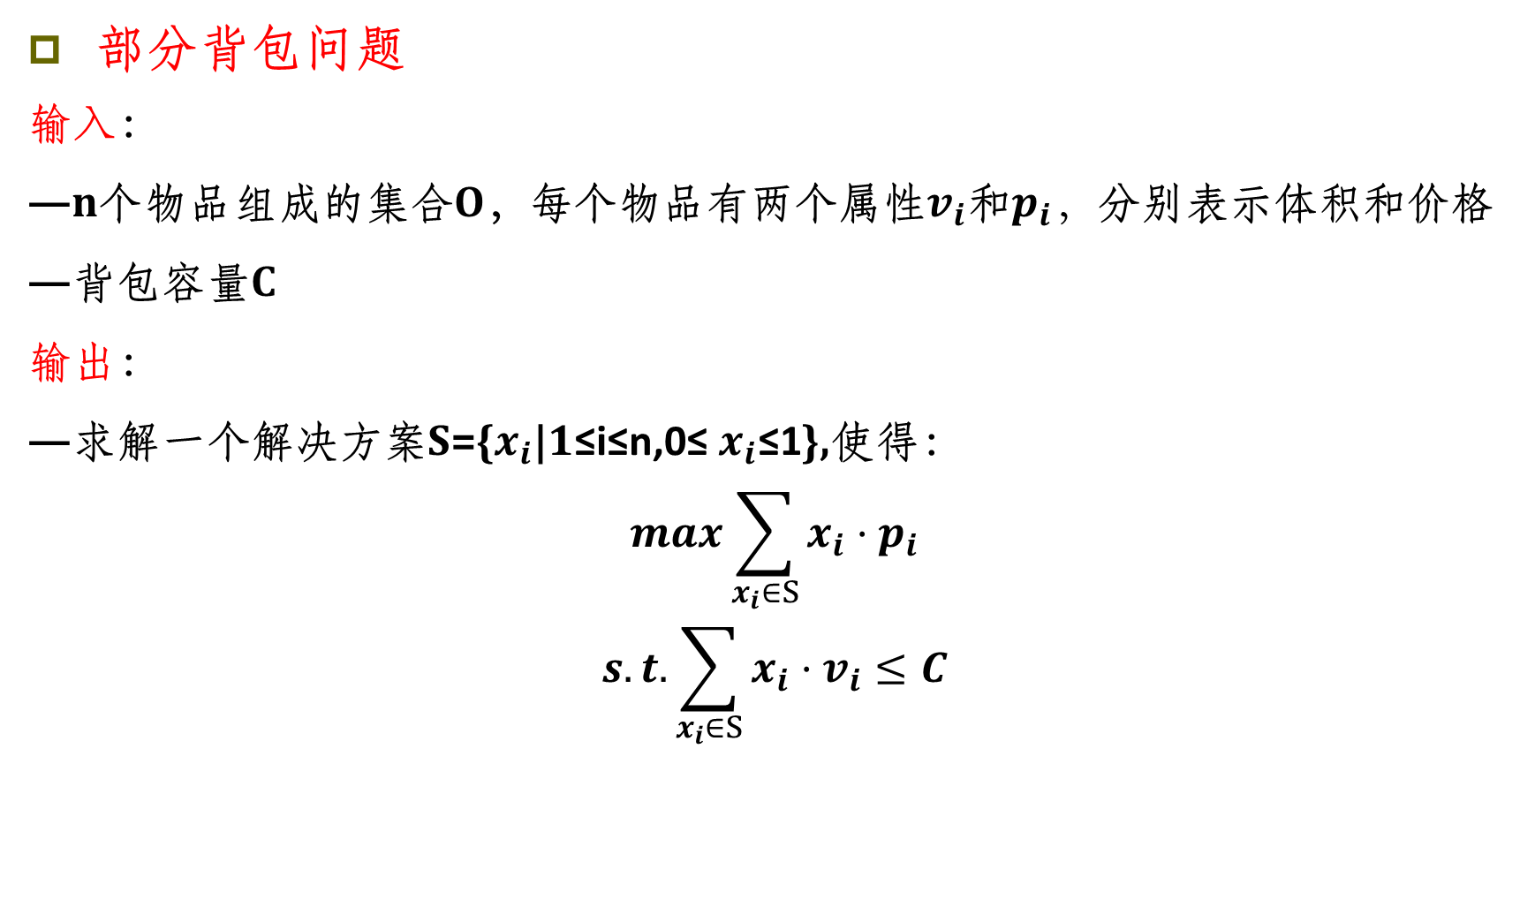
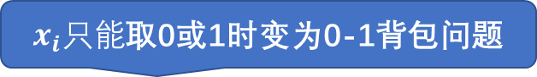
问题定义
部分背包问题
输入：
—n个物品组成的集合O，每个物品有两个属性$v_{i}$和$p_{i}，$分别表示体积和价格
—背包容量C
输出：
—求解一个解决方案S={$x_{i}$|1≤i≤n,0≤ $x_{i}$≤1},使得：
$$max\sum_{x_{i}∈S}{x_{i}·p_{i}}$$
$$s.t.\sum_{x_{i}∈S}{x_{i}·v_{i}}≤C$$
选取物品的比例
$x_{i}只能$取0或1时变为0-1背包问题
优化目标
约束条件

Slide 16
贪心策略
最高性价比优先
—性价比=价格/体积
—优先选择高性价比饮料全部装入，尽可能装满杯子
饮料 | 价格（元） | 体积（ml） | 性价比（元/ml）
苏打水 | 60 | 600 | 0.10
汽水 | 10 | 250 | 0.04
橙汁 | 36 | 200 | 0.18
苹果汁 | 16 | 100 | 0.16
西瓜汁 | 45 | 300 | 0.15

Slide 17
算法实例
最高性价比优先
解决方案
饮料 | 价格（元） | 体积（ml） | 总价格（元）
橙汁 | 36 | 200 | 117
苹果汁 | 16 | 100
西瓜汁 | 45 | 300
苏打水 | 60 | 200
饮料 | 价格（元） | 体积（ml） | 性价比（元/ml）
橙汁 | 36 | 200 | 0.18
苹果汁 | 16 | 100 | 0.16
西瓜汁 | 45 | 300 | 0.15
苏打水 | 60 | 600 | 0.10
汽水 | 10 | 250 | 0.04
考虑体积选取一部分装入

Slide 18
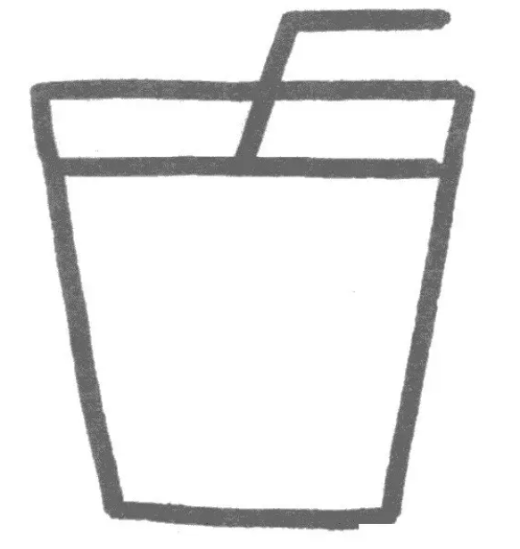
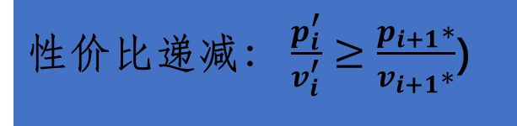
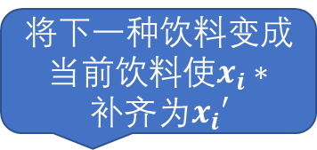
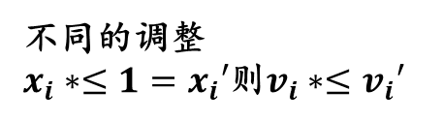
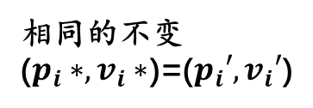
正确性证明
贪心策略：最高性价比优先
证明：贪心解不劣于最优解
性价比递减： $\frac{p_{i}^{′}}{v_{i}^{′}}≥\frac{p_{i+1}∗}{v_{i+1}∗}$)
替换为
最优解S*
贪心解S’
均装满
将下一种饮料变成当前饮料使$x_{i}∗补齐为x_{i}′$
最优解方案也按性价比降序排序
800ml
不同的调整
$x_{i}∗≤1=x_{i}′$则$v_{i}∗≤v_{i}′$
800ml
替换后单位体积价值均不减少，故贪心解不劣于最优解
相同的不变
($p_{i}∗,v_{i}∗$)=($p_{i}′,v_{i}′$)

Slide 19
伪代码
FractionalKnapsack(n,p,v,C)
输入：商品数量n，各商品价值p，各商品体积v，背包容量C
输出：商品价格的最大值，最优解决方案
计算商品性价比Ratio[1..n]并按降序排序
//Ratio[i],p[i],v[i]分别表示性价比第i大的商品的性价比、价格和体积
i←1
ans←0
按性价比排序，并初始化

Slide 20
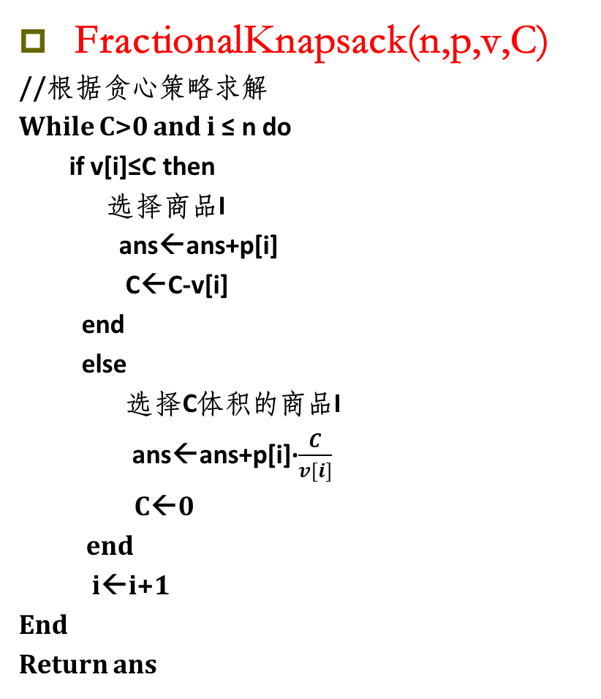
伪代码
FractionalKnapsack(n,p,v,C)
//根据贪心策略求解
While C>0 and i ≤ n do
if v[i]≤C then
选择商品I
ans←ans+p[i]
C←C-v[i]
end
else
选择C体积的商品I
ans←ans+p[i]·$\frac{C}{v[i]}$
C←0
end
i←i+1
End
Return ans
当背包未装满且商品未装完时
商品体积不大于容量则全部装入
否则装入部分商品填满背包

Slide 21
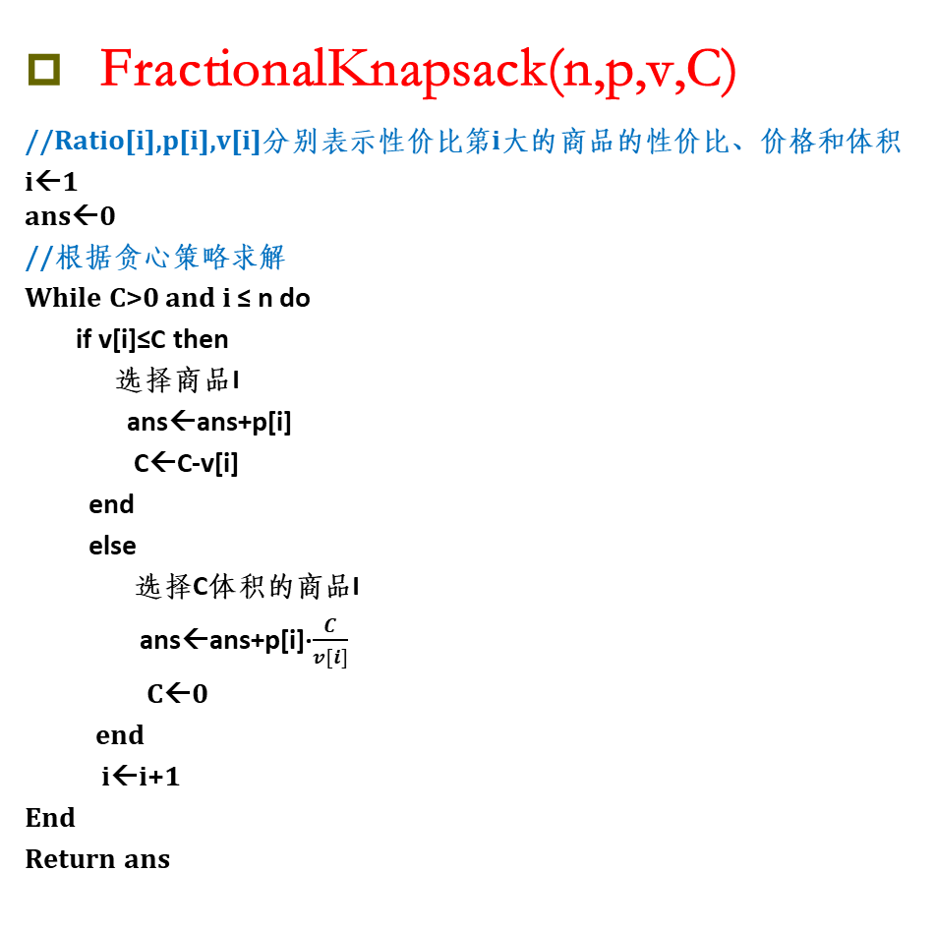
时间复杂度分析
FractionalKnapsack(n,p,v,C)
//Ratio[i],p[i],v[i]分别表示性价比第i大的商品的性价比、价格和体积
i←1
ans←0
//根据贪心策略求解
While C>0 and i ≤ n do
if v[i]≤C then
选择商品I
ans←ans+p[i]
C←C-v[i]
end
else
选择C体积的商品I
ans←ans+p[i]·$\frac{C}{v[i]}$
C←0
end
i←i+1
End
Return ans
O(nlogn)
O(n)
时间复杂度为O(nlogn)

Slide 22
对比0-1背包问题
0-1背包问题
—贪心算法结果：
总价值24
—动态规划算法结果
总价值28
商品 | 价格 | 体积 | 比值
啤酒 | 24 | 10 | 2.4
饼干 | 9 | 4 | 2.25
牛奶 | 9 | 4 | 2.25
面包 | 10 | 5 | 2
啤酒 V=10 | 剩余容量 V=3
饼干 V=4 | 面包 V=4 | 牛奶 V=5
背包体积为13
0-1背包问题不能使用贪心算法

Slide 23
纲要
一、贪心算法的原理
二、背包问题问题
三、活动选择问题
四、最小生成树算法

Slide 24
问题背景
会场出租—选择出租的活动时间不能冲突
a11
a10
a9
a8
a7
a6
活动时间跨度
怎样才能选择更多的活动？
a5
a4
a3
a2
a1
0 1 2 3 4 5 6 7 8 9 10 11 12 13 14 15 16 时间

Slide 25
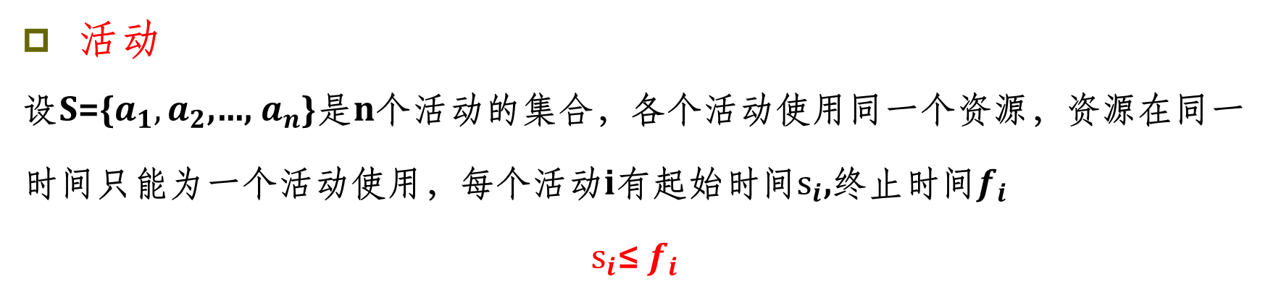


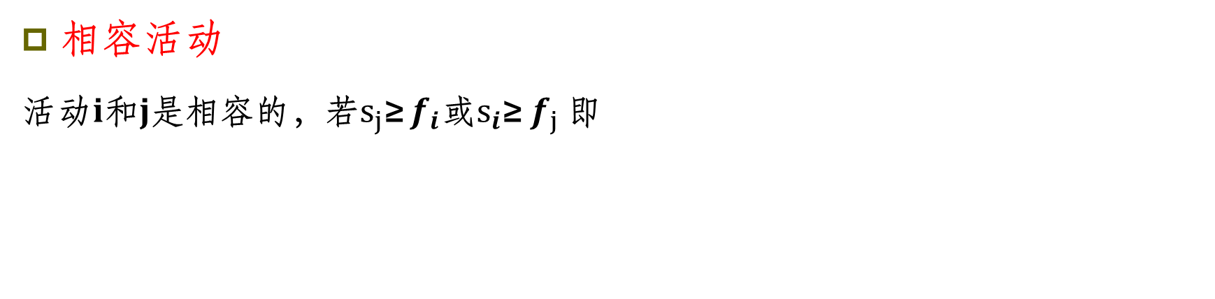
问题定义
活动
设S={$a_{1},a_{2}$,…, $a_{n}$}是n个活动的集合，各个活动使用同一个资源，资源在同一
时间只能为一个活动使用，每个活动i有起始时间$s_{i}$,终止时间$f_{i}$
$s_{i}$≤ $f_{i}$
相容活动
活动i和j是相容的，若$s_{j}$≥ $f_{i}$或$s_{i}$≥ $f_{j}$ 即
$$s_{j}$$
$$f_{j}$$
$$s_{i}$$
$$f_{i}$$

Slide 26
问题定义
活动选择问题
—输入：S ={$a_{1},a_{2}$,…, $a_{n}$} ，每个活动开始的时间$s_{i}$和结束时间 $f_{i}$,n≥i≥1
—输出：S的最大相容集合S’，令
$Max$|S$ʹ$|
$s.t. ∀$ $a_{i},a_{j},s_{j}\text{≥} f_{i}\text{或}s_{i}\text{≥} f_{j}$
优化目标：最大化选择活动个数
约束条件

Slide 27
贪心策略：一般步骤
提出贪心策略
观察问题特征，构造贪心策略
证明策略正确
假设最优方案，通过替换证明

Slide 28
贪心策略
策略1：最短活动优先
策略2：最早开始活动优先
策略3：最早结束活动优先

Slide 29
贪心策略
策略1：最短活动优先
▪反例
0 1 2 3 4 5 6 7 8 9 10 11 12 13 14 15 16 时间

Slide 30
贪心策略
策略2：最早开始活动优先
▪反例
0 1 2 3 4 5 6 7 8 9 10 11 12 13 14 15 16 时间

Slide 31
贪心策略
▪选择最早结束的活动，可以给后面的活动留更大的选择空间
策略3：最早结束活动优先
a11
正确策略
a10
a9
找到最早结束活动，删除冲突活动，在剩余活动中找最早结束活动
a8
a7
a6
活动时间跨度
问题：策略3是否可以保证最优解？
a5
a4
a3
a2
a1
0 1 2 3 4 5 6 7 8 9 10 11 12 13 14 15 16 时间
2
3
4
最早结束1

Slide 32
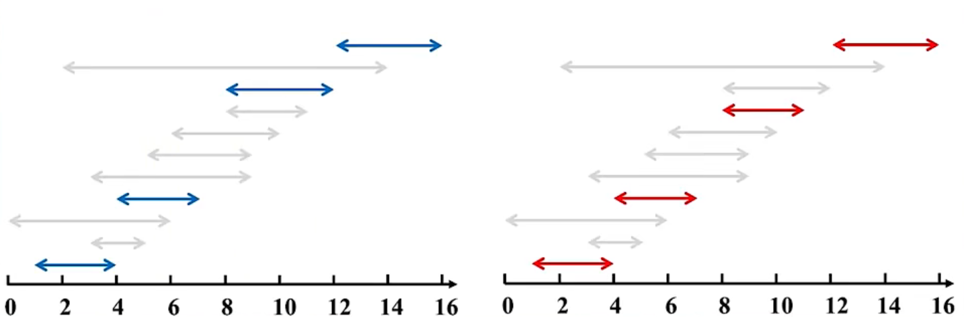
正确性证明：替换法
正确策略：最早结束活动优先
▪证明：贪心解不劣于最优解
依次检查并替换
任意最优活动集合
贪心所得活动集合
活动相同，无需替换
活动不同，必能替换
留出范围更大，不会冲突

Slide 33
伪代码
输入：活动集合S ={$a_{1},a_{2}$,…, $a_{n}$} ，每个活动开始的时间$s_{i}$和结束时间 $f_{i}$
输出： S的最大相容集合S’
把活动按照结束时间升序排序
S’ ← {$a_{1}$}
k ← 1
for i ← 2 to n do
if $s_{i} ≥f_{k}$then
S’ ← S’U{$a_{i}$}
k ← i
end
end
Return S’
为使用贪心算法做准备
把最早结束活动加入到集合
记录当前活动
检查当前活动
没有冲突则加入子集
更新当前选择的活动

Slide 34
时间复杂度分析
输入：活动集合S ={$a_{1},a_{2}$,…, $a_{n}$} ，每个活动开始的时间$s_{i}$和结束时间 $f_{i}$
输出： S的最大相容集合S’
把活动按照结束时间升序排序————————————O(nlogn)
S’ ← {$a_{1}$}
k ← 1
for i ← 2 to n do
if $s_{i} ≥f_{k}$then
S’ ← S’U{$a_{i}$}
k ← i
end
end
Return S’
O(n)
时间复杂度：O(nlogn)

Slide 35
纲要
一、贪心算法的原理
二、背包问题问题
三、活动选择问题
四、最小生成树算法

Slide 36
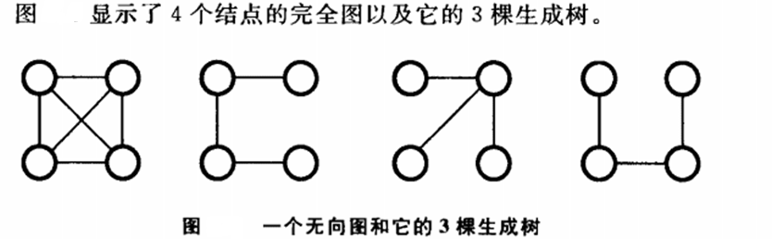
问题背景
最小生成树
设G =(V,E)是无向连通带权图，即一个网络。E中每条边(v,w)的权为
c[v][w]。如果G的子图T是一棵包含G的所有顶点的树，则称T为G的
生成树。
如果W:E→{实数}是G的权函数，T的权值表示为W（T）=∑etw(eti)

Slide 37
问题定义
最小生成树算法
设G =(V,E)是无向连通带权图，即一个网络。E中每条边(v,w)的权为
c[v][w]。生成树上各边权的总和称为该生成树的耗费。在G的所有生
成树中，耗费最小的生成树称为G的最小生成树。
输入：无向连通图G=（V, E）,权函数W
输出：G的最小生成树

Slide 38
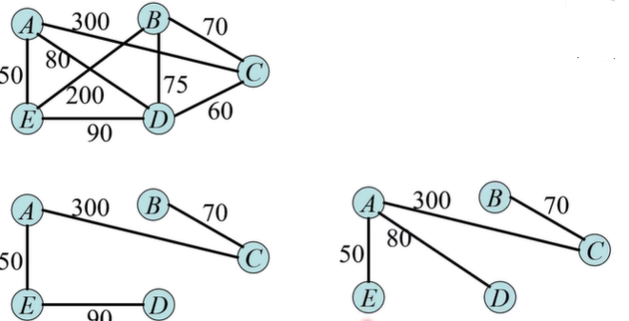
问题定义
最小生成树算法
已知图G =(V,E)是n阶连通图，用贪心策略求解最小生成树问题，就是
从|E|条边中选择（|V|-1）=n-1条边使所构造的生成树代价最小。

Slide 39
最小生成树算法
考虑选择边的标准：Prim算法和Kruskal算法
Prim算法
要么按照节点选，每次选择一个新的节点使该节点的加入造成的树的
代价增量最小
Kruskal算法
要么按照边的权值大小排序，逐个考虑是否选择该边

Slide 40
Prim算法
贪心策略
设G=(V,E)是连通带权图，V={1,2,…,n}。构造G的最小生成树的Prim算
法的基本思想是：首先置S={1}，然后，只要S是V的真子集，就作如
下的贪心选择：选取满足条件i∈S，j∈V-S，且c[i][j]最小的边，将顶
点j添加到S中。这个过程一直进行到S=V时为止。

Slide 41
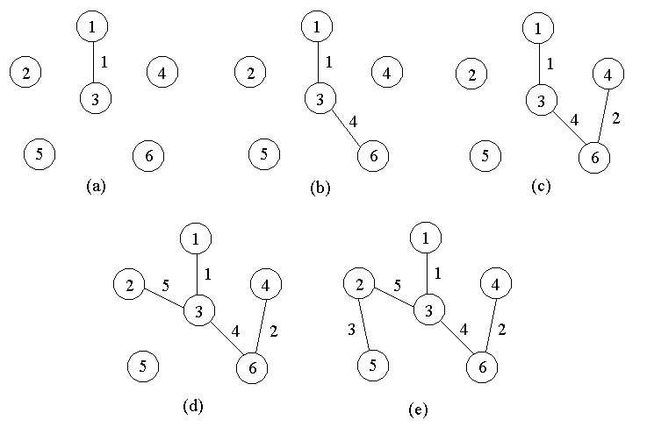
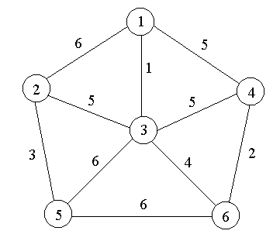
Prim算法
例：
对于左图中的带权图，按Prim算法选取边的过程如下图所示。

Slide 42
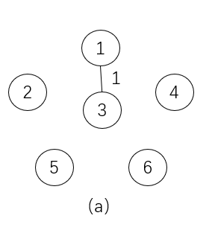
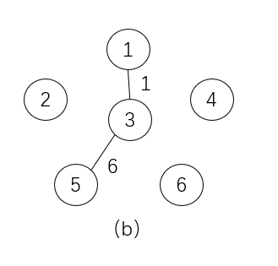
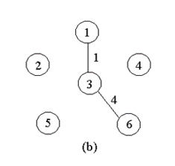
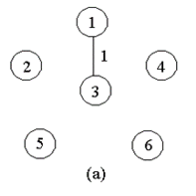
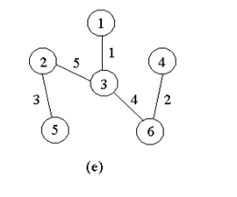
正确性证明：替换法
▪证明：贪心解不劣于最优解
依次检查并替换
最小生成树
贪心所得最小生成树
贪心所得代价增量更小
替换为
相同则不变
不同则替换
…
不断检查并替换
…
最终两者相同

Slide 43
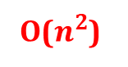
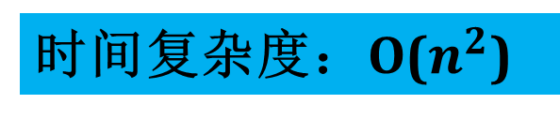
伪代码及时间复杂度分析
Line procedure PRIM (E, COST, n, T, mincost)
//E是G的边集，COST(n, n)是n节点图G的最小值成本临接矩阵，矩阵元素是一个正实数集合，如果不存在边(i, j),则为+∞。计算一棵最小生成树并把它作为一个集合存放到数组T(1:n-1, 2)中，(T(i,1), T(i,2))是最小成本生成树的一条边。最小成本生成树的总成本最后赋给mincost。
1 real COST(n, n), mincost;
2 integerCLOSEST(n), n, I, j, k, l, T(1: n-1, 2);
3 (k, l)←具有最小成本的边
4 mincost←COST(k, l)
5 ((T(1, 1),T(1, 2))←(k, l)
6 for i←1 to n do//将CLOSEST置初值
7 if COST(i, l)< COST(i, k) then CLOSEST(i)←l
8 elseCLOSEST(j)←k endif
9 repeat
10 CLOSEST(k)←CLOSEST(l)←0
11 for i←2 to n-1 do
12 设j是CLOSEST(j)≠0 且COST(j, CLOSEST(j))最小的下标
13 (T(i, 1),T(i, 2))←(j, CLOSEST(j))
14 mincost←mincost+COST(j, CLOSEST(j))
15 CLOSEST(j)←0
16 for k←1 to n do
17 if CLOSEST(k)≠0 and COST(k, CLOSEST(k))>COST(k,j)
18 Then CLOSEST(k)←j
19 endif
20 repeat
21 repeat
22 if mincost≥∞ then print(‘no spanning tree’) endif
23 end PRIM
O($n^{2}$)
O(n)
时间复杂度：O($n^{2}$)

Slide 44
Kruskal算法
贪心策略
Kruskal算法构造G的最小生成树的基本思想是，首先将G的n个顶点看成n个孤立的
连通分支。
贪心策略：将所有的边按权从小到大排序。然后从第一条边开始，依边权递增的顺
序查看每一条边，并按下述方法连接2个不同的连通分支： 当查看到第k条边(v,w)
时，如果端点v和w分别是当前2个不同的连通分支 T1和T2中的顶点时，就用边
(v,w)将T1和T2连接成一个连通分支，然后继续查看第k+1条边；如果端点v和w在
当前的同一个连通分支中，就直接再查看第k+1条边。
这个过程一直进行到只剩下一个连通分支时为止。

Slide 45
Kruskal算法框架
算法框架
1 T ← ∅
2 while T 的边少于n-1条 do
3 从E中选取一条最小成本的边（v,w）；
4 从E中删除（v,w）；
5 if (v,w）在T中不生成环
6 then将(v,w）加到T；
7 else 舍弃(v,w）
8 endif
9 repeat

Slide 46
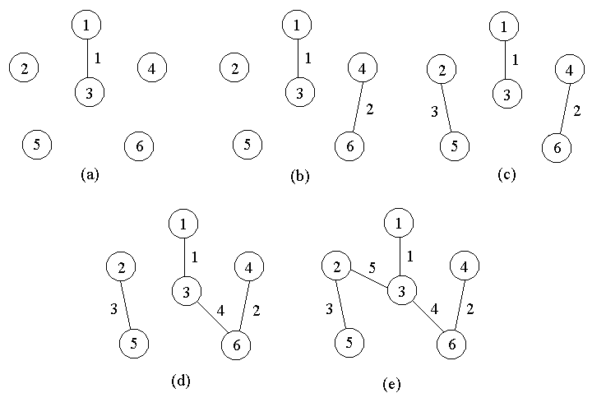
Kruskal算法
例
对前面的连通带权图，按Kruskal算法顺序得到的最小生成树上的边如下图所示。

Slide 47
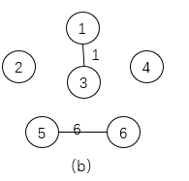
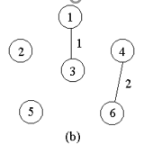
正确性证明：替换法
▪证明：贪心解不劣于最优解
依次检查并替换
最小生成树
贪心所得最小生成树
贪心所得代价增量更小
替换为
相同则不变
不同则替换
…
不断检查并替换
…
最终两者相同

Slide 48
伪代码
Line procedure KRUSKAL(E, COST, n, T, mincost)//G有n个节点，E是G的边集。
//COST(u,v)是边(u,v)的成本。T是最小成本生成树的边集，mincost是它的成本
1 real mincost, COST(1:n, 1:n)
2 integer PARENT(1:n), T(1:n-1, 2), n
3 以边成本为元素构造一个min-堆 // min-堆的最小元素始终在堆顶
4 PARENT← -1 //开始时使每个结点属于不同的集合
5 i←mincost←0
6 while i<n-1 and 堆非空do
7 从堆中删去最小成本边(u,v)并重新构造堆
8 j←FIND(u); k←FIND(v)
9 if j≠k then i←i+1
10 T(i,1)←u; T(i,2)←v
11 mincost T(i,1)←mincost+COST(u,v)
12 call UNION(j,k)
13 endif
14 repeat
15 if i≠n-1 then print(‘no spanning tree’)endif
16 return
17 end KRUSKAL

Slide 49
伪代码
Line procedure KRUSKAL(E, COST, n, T, mincost)//G有n个节点，E是G的边集。
//COST(u,v)是边(u,v)的成本。T是最小成本生成树的边集，mincost是它的成本
1 real mincost, COST(1:n, 1:n)
2 integer PARENT(1:n), T(1:n-1, 2), n
3 以边成本为元素构造一个min-堆 // min-堆的最小元素始终在堆顶
4 PARENT← -1 //开始时使每个结点属于不同的集合
5 i←mincost←0
6 while i<n-1 and 堆非空do
7 从堆中删去最小成本边(u,v)并重新构造堆
8 j←FIND(u); k←FIND(v)
9 if j≠k then i←i+1
10 T(i,1)←u; T(i,2)←v
11 mincost T(i,1)←mincost+COST(u,v)
12 call UNION(j,k)
13 endif
14 repeat
15 if i≠n-1 then print(‘no spanning tree’)endif
16 return
17 end KRUSKAL

Slide 50
Kruskal算法
时间复杂度分析
在上面的算法中，设输入的连通图有e条边，则以边的成本为元素构造一个min-堆
需要O(e)时间；从堆中删除最小成本边并重新构造堆需要时间O(loge)时间，算法的
复杂度主要由查找和删除最小边的时间决定，所以Kruskal算法所需的计算时间是
O(e log e)。（一般而言，e的值要大于n ，因为当e=n-1时是一棵树）。当
e=Ω(n2)时，Kruskal算法比Prim算法差，但当e=O(n2)时，Kruskal算法却比Prim算法
好得多。

Slide 51
Thank you

